Slide 1
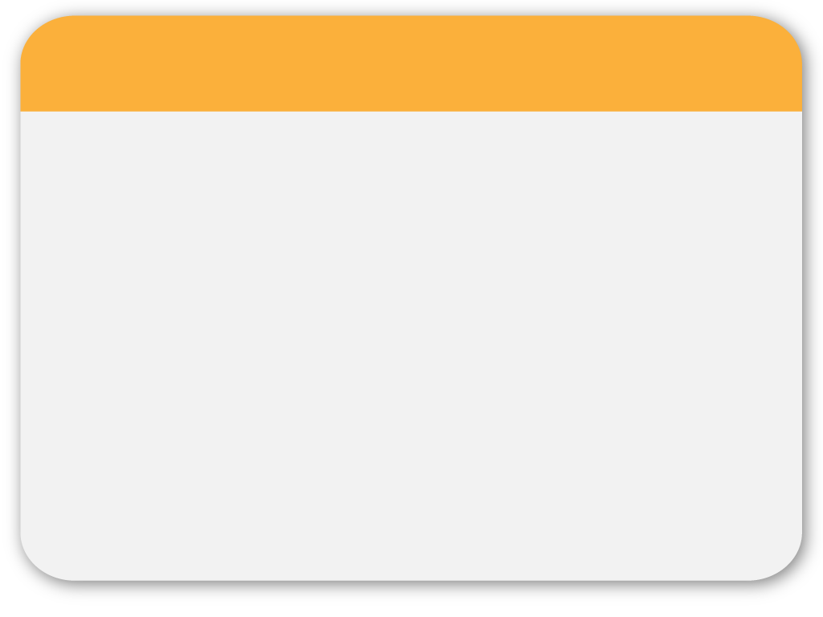
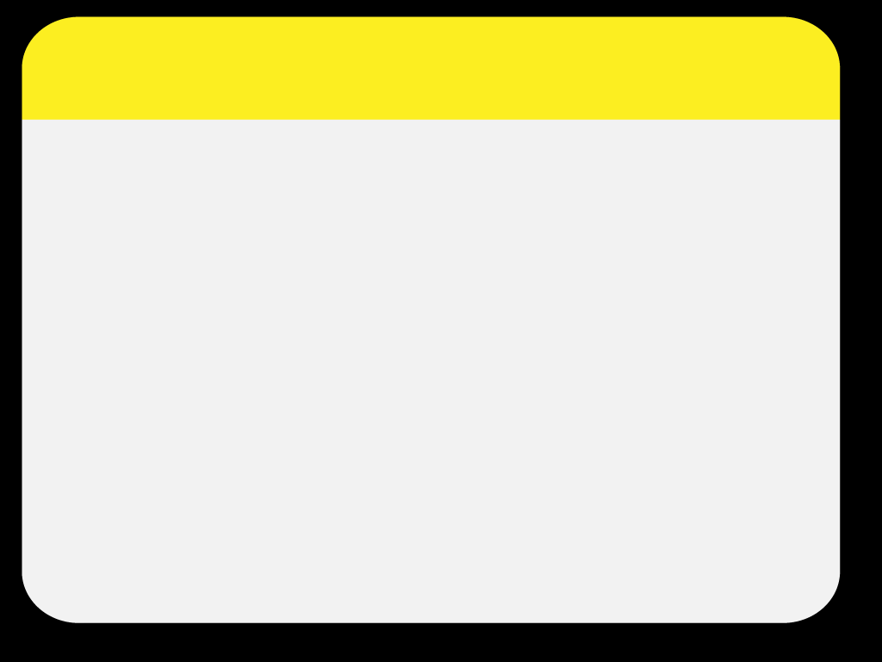
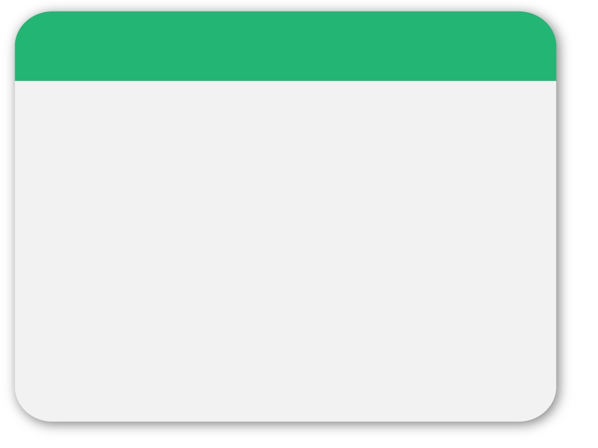
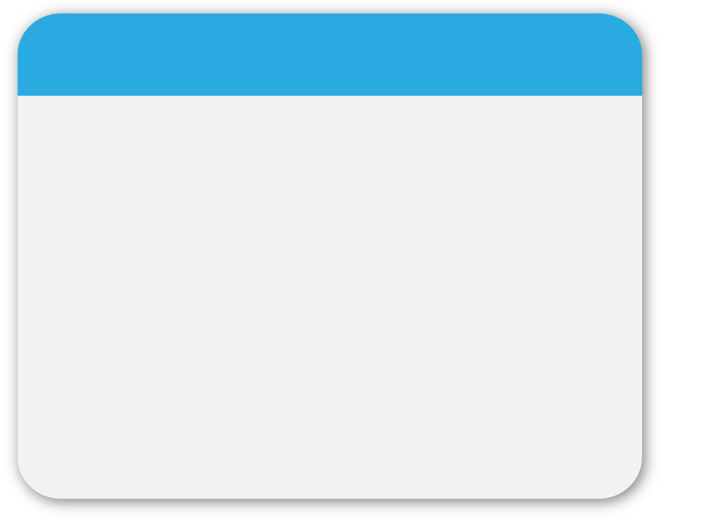
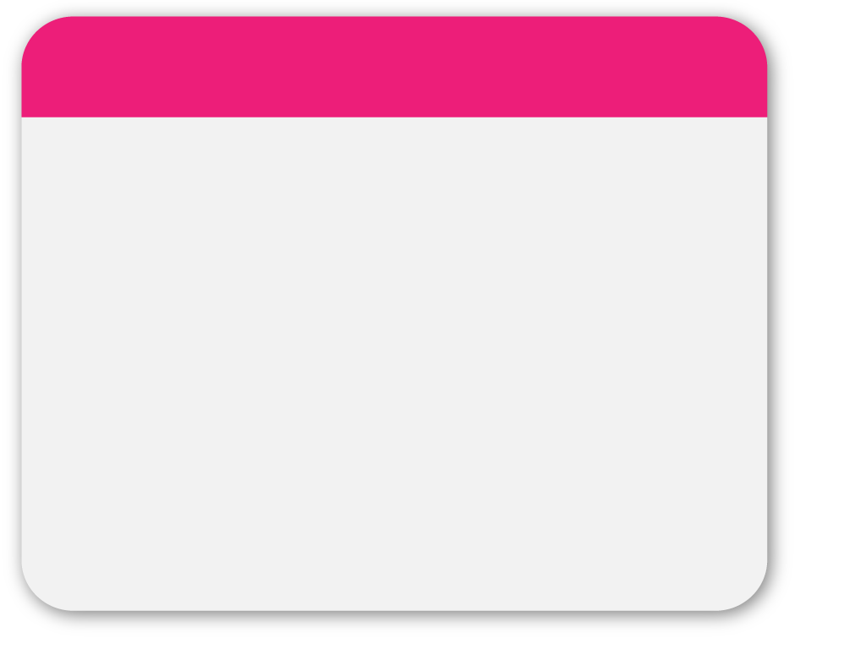
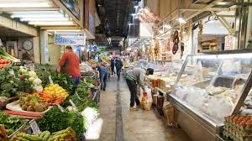
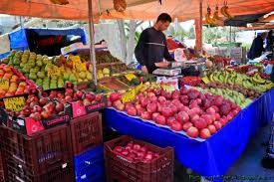
Η Ζήτηση και η Προσφορά Αγαθών και υπηρεσιών
01
WINTER
Template
Αγορά: θεσμός απαραίτητος για τη διενέργεια των συναλλαγών με αντικείμενο αγαθά και υπηρεσίες.
Είναι όλοι οι χώροι αλλά και όλα τα μέσα με τα οποία πραγματοποιούνται αγοραπωλησίες.
Η λειτουργία της βασίζεται σε δυο δυνάμεις…

Slide 2
02
Καταναλωτής
Παραγωγός
Ζήτηση
Προσφορά
Στόχος: η μεγαλύτερη ικανοποίηση των αναγκών του με το διαθέσιμο εισόδημα.
Στόχος: Μεγιστοποίηση του κέρδους.

Slide 3
03
Νόμος Ζήτησης: Όταν αυξάνεται η τιμή ενός αγαθού, η ζητούμενη ποσότητα μειώνεται και αντίθετα όταν μειώνεται η τιμή ενός αγαθού, η ζητούμενη ποσότητα αυξάνεται.
Σχέση τιμής- ζητούμενης ποσότητας αντιστρόφως ανάλογη.
Νόμος Προσφοράς: Όταν αυξάνεται η τιμή ενός αγαθού, η προσφερόμενη ποσότητα αυξάνεται και όταν μειώνεται η τιμή ενός αγαθού, η προσφερόμενη ποσότητα μειώνεται.
Σχέση τιμής και προσφερόμενης ποσότητας ανάλογη

Slide 4
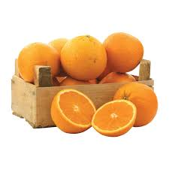
04
Προσδιορισμός της τιμής ισορροπίας
Η τιμή ενός αγαθού προσδιορίζεται από την αλληλεπίδραση των δυνάμεων της ζήτησης και της προσφοράς ώστε να υπάρχει ισορροπία στην αγορά.
Παράδειγμα:

Slide 5
05
Πίνακας: Προσδιορισμός της τιμής ισορροπίας
Τιμή | Ζητούμενη ποσότητα (κιλά) | Προσφερόμενη ποσότητα (κιλά) | Έλλειμμα | Πλεόνασμα
1 | 10 | 2 | 8
2 | 8 | 3 | 5
3 | 7 | 4 | 3
4 | 6 | 6 | 0 | 0
5 | 5 | 8 |  | 3
6 | 4 | 9 |  | 5
7 | 2 | 10 |  | 8

Slide 6
06
WINTER
Template
Τιμή ισορροπίας: Ζητούμενη ποσότητα= Προσφερόμενη Ποσότητα
Πλεόνασμα: Προσφερόμενη ποσότητα > Ζητούμενη ποσότητα
Έλλειμμα: Ζητούμενη ποσότητα > Προσφερόμενη Ποσότητα

